Slide 1
THEME PRINCIPAL DU FORUM
2nd Annual International Forum on the Development of the Lake Chad Region
“Intégration régionale et gestion des risques liés aux ressources naturelles : solutions pour une paix et un développement économique durables dans la région du lac Tchad”
Niamey, du 23 au 25

Slide 2
Thème de la Présentation
Présentation des résultats de la collecte des données en vue d’alimenter la plateforme de gestion des connaissances (KMP)
Par: Alio ABDOULAYE
Chef de Division de l’Observatoire du Bassin
Coordonnateur de PROLAC-CBLT

Slide 3
Plan de la présentation
Contexte et justification
Les principaux résultats de l’étude
Recommandations
Difficultés et projections
Méthodologie

Slide 4
Contexte et justification
Il s’agit de fournir aux parties prenantes locales, nationales et régionales des informations précises, actualisées et largement partagées sur les facteurs de fragilité et de conflit les plus aigus, ainsi que sur les possibilités de favoriser le développement et la stabilité grâce à la coopération transfrontalière.
En vue d’assurer la collecte des données pour alimenter la KMP, la firme NIRAS a été recruté. La collecte des données a été faite suivant une méthodologie développée par la firme et validée conjointement par les parties prenantes.
L’opération de collecte s’est déroulée entre le 13 février et le 12 mars 2023.

Slide 5
Méthodologie
La collecte des données s’est reposée sur un travail d’enquêtes quantitatives et qualitatives, couvrant les différentes zones d’intervention de PROLAC-MCRP dans chaque pays d’intervention (Tchad, Niger, Cameroun et Nigeria).
Les facilitateurs sont sélectionnés sur la base de plusieurs critères (diplômes, expériences d’enquêtes de terrain et de recherche en sciences sociales dans les zones affectées par les conflits, organisation et animation de groupes de discussions et terrains de recherche, expériences de recherche auprès de groupes vulnérables, etc.).

Slide 6
Méthodologie
Les facilitateurs habitent les régions, parlent les langues locales et disposent d’un réseau de contacts mobilisables dans les différentes zones enquêtées. Chaque facilitateur a été directement formé (3 jours de formation par pays) par NIRAS et BUCOFORE aux méthodologies quantitative et qualitative d’enquêtes sur le projet enquêté.
La collecte des donnée a été électronique. Les facilitateurs sont munis des tablettes et ont utilisée l’application Kobocollect pour procéder à la collecte des quantitatives lors des enquêtes ménage.

Slide 7
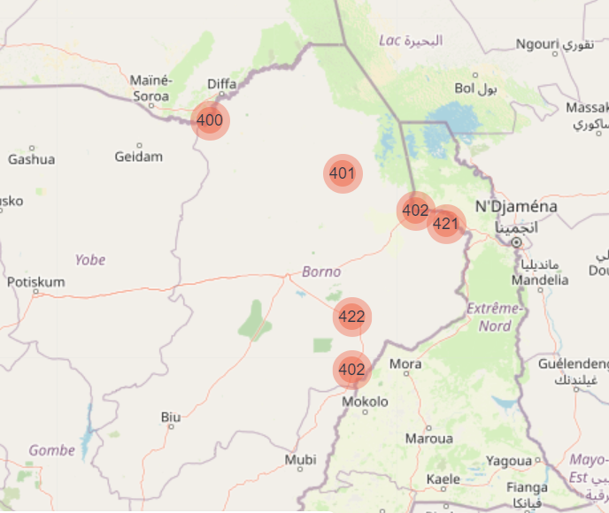
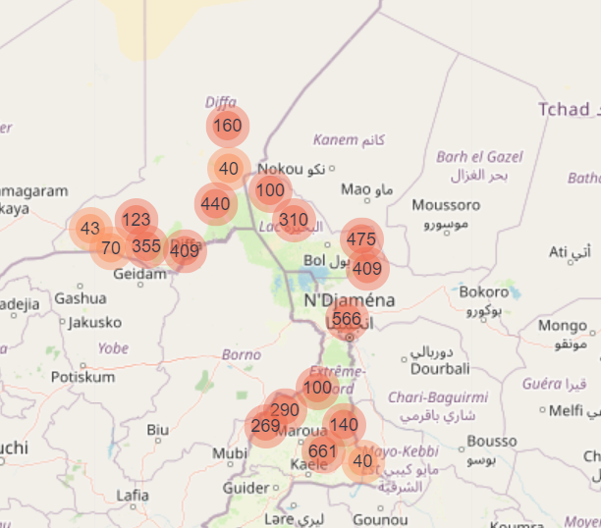
Méthodologie (échantillonnage)
Le travail de terrain s’est déroulé dans 24 régions/Provinces, en 12 langues locales.
Il a été articulé autour:
D’enquêtes quantitatives auprès d’environ 10,000 répondants dans 24 régions;
De groupes de discussions (environ 90) réunissant environ 950 participants.

Slide 8
Méthodologie (les secteurs identifiés)
Secteurs | Description
Climat | Accès à l’eau, impacts sur les activités agricoles, fréquence des catastrophes naturelles
Environnement | Zones et espaces naturels, terre cultivable (accès, utilité)
Gouvernance et sécurité | Présence des autorités dans la localité, capacité de l’État à assurer la sécurité, satisfaire l’accès aux services de base, répondre aux priorités de développement
Accès aux services | Eau, santé, éducation, technologies de communication, infrastructures de transport
Développement socio-économique | Accès à l’emploi, couverture des besoins primaires
Cohésion sociale | Déplacement de population, accès des populations vulnérables aux services sociaux de base
Sécurité | Conflits communautaires, sources de l’insécurité, acteurs influents
Droits de l’homme | Incidents et violence

Slide 9
La collecte de ces données de référence visait à établir un état des lieux précis, objectivé et actualisé de la situation des communautés au niveau local dans des régions périphériques, marginalisées et difficilement accessibles.
Une fois collectées, ces données visent à:
Alimenter la Plateforme régionale de connaissances de la Commission du Bassin du lac Tchad;
Appuyer les processus de réflexion sur les stratégies régionales de développement et/ou de stabilisation;
Accompagner les processus de programmation multisectoriels (paix, sécurité, développement);
Nourrir la réflexion politique sur la coopération régionale entre États-membres et PTF.

Slide 10
Principaux résultats: répartition de enquêtés par sexe
Cette étude a touché au total 9 698 enquêtés dont 5 107 femmes et 4 591 hommes. Le graphique ci-dessous présente la répartition des enquêtés par sexe et par pays.

Slide 11
Principaux résultats
Sur le profil des populations locales
Une majorité n’a jamais été scolarisée (68%) et vit soit dans une maison en banco, soit dans une case.
11% de personnes déplacées.
La plupart sont agriculteurs et commerçants, souvent les deux à la fois.
65% ne parviennent pas à générer suffisamment de revenus pour subvenir aux besoins des familles.
S’ils disent avoir accès à l’eau (63%), celui-ci est souvent complexe (longue distance, attente) et de qualité médiocre.
Peu disposent d’un accès à l’électricité (entre 30% et 40%), souvent instable (faible, nombreuses coupures) et indirect (connexions parallèles).
64% dispose d’un accès à internet (36% au Nigeria) et 3 répondants sur 4 possède un téléphone.

Slide 12
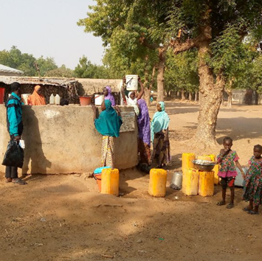
Principaux résultats: accès à l’eau
Parmi les répondants déclarant une activité professionnelle principale (hors secteur primaire), 62% dit également exercer une activité secondaire agricole et 44,9% de l’élevage (29% seulement au Tchad).
Pour les personnes ayant indiqué une activité agricole, 59,1% dit que sa terre n’est pas irriguée.
38,3% dépend exclusivement de l’eau de pluie pour son activité agricole ou d’élevage et 15,8% d’un forage public. Une majorité (57%) dit avoir un accès à l’eau régulier et en quantité suffisante toute l’année. Ces résultats sont également à relativiser à la lumière des groupes de discussions organisés.
Les groupes de discussions organisés par les équipes de NIRAS dans les pays ont permis toutefois de mesurer à la fois les difficultés pour les populations d’approvisionner leur foyer en eau potable et les dangers liés à la consommation d’une eau impropre.

Slide 13
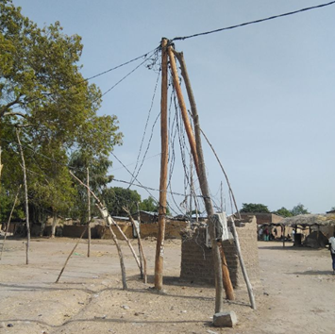
Accès à l’électricité
un accès limité en raison de l’isolement des zones, l’absence d’infrastructures et la faiblesse du réseau (lorsqu’il existe), avec des conséquences sur la sécurité des populations et leurs opportunités économiques.

Slide 14
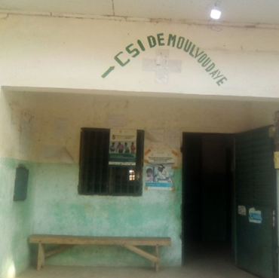
Accès aux services de santé
70% des répondants au Tchad, Niger et Cameroun dit avoir accès à un centre de santé (47% au Nigeria). L’éloignement du centre de soins de la localité, les difficultés de déplacement en saison pluvieuse, l’insécurité, le coût, l’absence de personnel et de médicaments, le mauvais entretien de l’infrastructure contribuent cependant à limiter significativement l’accès des populations à un service de qualité.

Slide 15
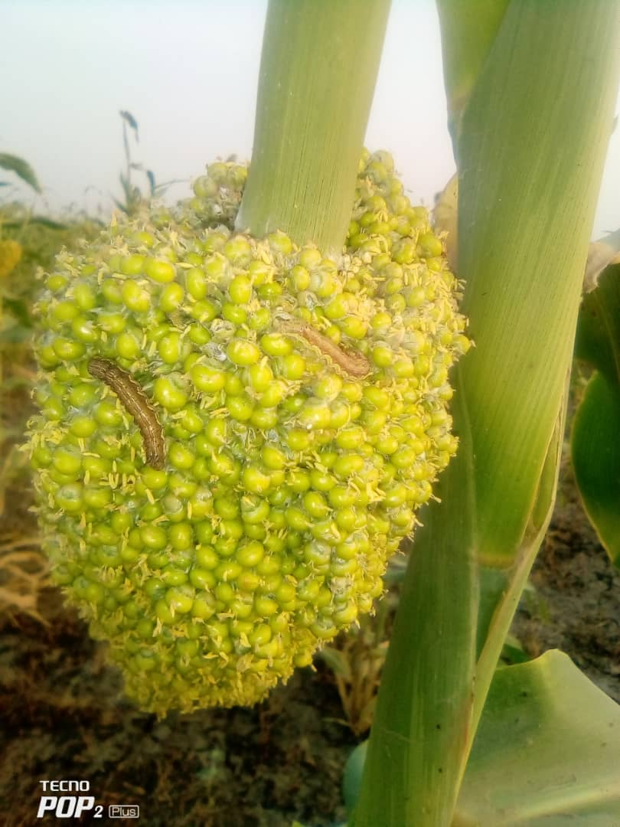
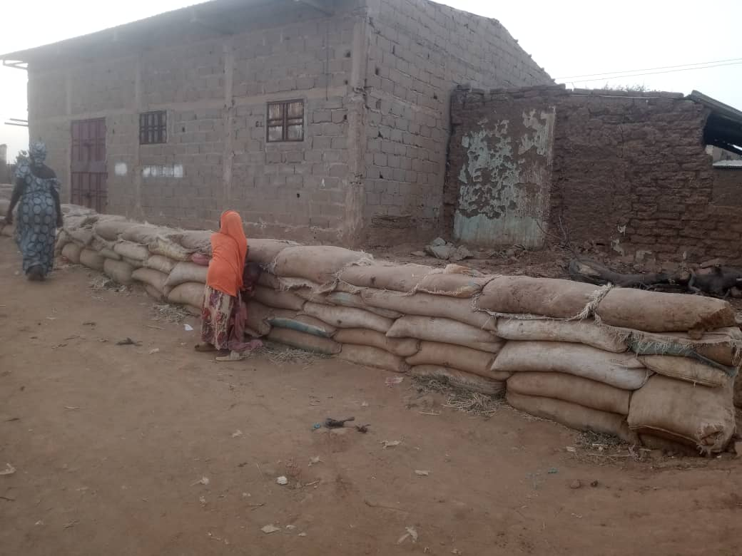
Accès à la terre cultivable

Slide 16
Accès aux infrastructures routières
- 25% des répondants signale la présence de routes bitumées, et 70% de pistes. Les pistes ne sont pas accessibles toute l’année, avec des conséquences directes pour les populations (accès aux services de base, insécurité, approvisionnement et accès aux marchés, acheminement des marchandises et prix plus élevés). Les contrôles et points de passages sont également dénoncés comme un facteur limitant les déplacements des populations.

Slide 17
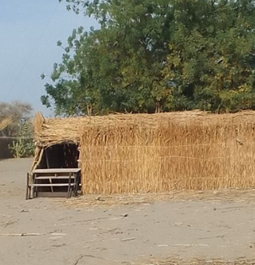
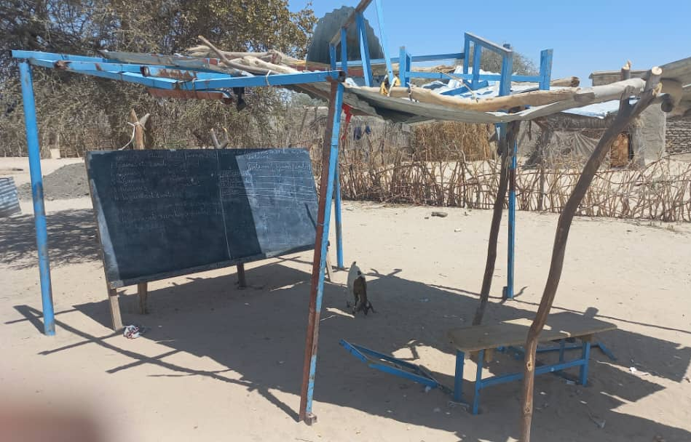
Accès à l’éducation
- La plupart des localités disposent d’écoles primaires (77%), mais la qualité des infrastructures et des enseignements est dénoncée.
- Accès beaucoup plus limité à l’enseignement supérieur. 13% seulement de localités enquêtées dispose d’un collège ou d’un lycée.
- De nombreuses difficultés sont rapportées liées au coût, à l’insécurité, ou aux discriminations.

Slide 18
Gouvernance et sécurité
Conflit agriculteur-éleveur par pays

Slide 19
Cohésion sociale
Pour 25% en moyenne de répondants dans les quatre pays, les femmes et les personnes âgées constituent les groupes les plus vulnérables. Ils sont suivis par les jeunes (15,1%) et les personnes pauvres (14,6%). Seulement 6,2% considère cependant les populations déplacées comme une catégorie vulnérable de la population.

Slide 20
Droit de l’homme
Environ 46% des personnes interrogées au Nigeria dit avoir personnellement connaissance d’agressions ou de violences commises contre les femmes dans leur localité. Ce taux est plus faible dans les autres pays enquêtés (20,5% en moyenne).
Les violences basées sur le genre sont ainsi régulièrement citées dans les groupes de discussions, en raison à la fois de leur régularité et des conséquences de ces violences sur la cohésion au sein des communautés.
C’est une fois encore au Nigeria que les répondants ont été les plus nombreux à déclarer avoir connaissance d’incidents violents commis par les groupes armés dans leur localité (près de 70% des personnes interrogées), suivi par le Niger (35%), le Cameroun et le Tchad (11%).

Slide 21
Difficultés
L’irrégularité de l’accès aux services de base et la vulnérabilité des populations locales accentuées par la détérioration de la situation sécuritaire dans certaines zones.
Des menaces interconnectées et multisectorielles entre insécurité et accès aux services de base d’une part, et d’autre part entre la situation socio-économique des populations et leur capacité d’accès à certains services ;
L’enclavement géographique des zones est accentué par des infrastructures dégradées et l’accroissement de l’insécurité.
L’isolement des populations renforce leur vulnérabilité, au plan sécuritaire (absence des forces de défense et de sécurité, et/ou leur comportement parfois prédateur) comme au plan économique (difficultés d’approvisionnement et d’accès aux marchés, prix élevés, etc.)
Des connexions régionales vitales mais remises en cause par la dégradation des infrastructures et des conditions sécuritaires
Des légitimités à polarisation variable en l’absence de représentants permanents de l’Etat dans certaines régions ou leur probité discutable, les populations ont tendance à se tourner vers d’autres acteurs.

Slide 22
Recommandations et Prochaines étapes
Repenser les fondements d’une approche régionale de stabilisation et de développement :
Intégrer des enjeux communs structurants ayant chacun des traductions locales spécifiques (accès à l’eau, à l’électricité, à la santé, aux infrastructures de transports, etc.).
Développer une stratégie régionale véritablement intégrée :
Utiliser la Plateforme régionale de connaissances pour développer un modèle générique de stratégie régionale.
Utiliser la KMP pour développer un modèle générique de stratégie régionale :
En générant des données de manière régulière destinée, d’une part, à alimenter le processus de planification stratégique des programmes de développement afin d’assurer leur complémentarité.

Slide 23
MERCI POUR VOTRE AIMABLE ATTENTION
THANK YOU FOR YOUR KIND ATTENTION

